Slide 1
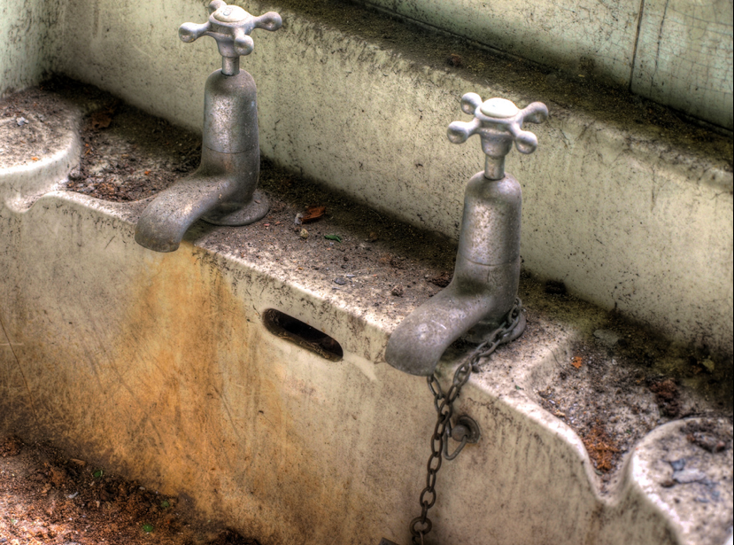
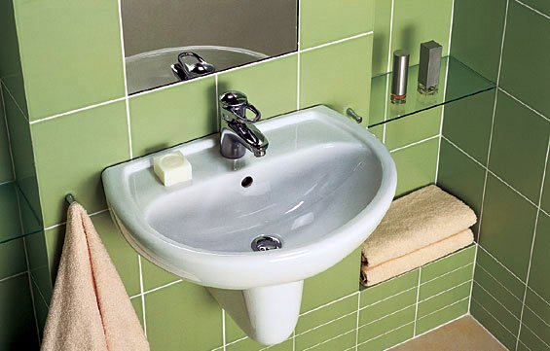
Week 4: water uit de kraan– dag 2 sorteerspel – waar is het smerig?
Foto 4.1
Notes:
Bron: http://www.flickr.com/photos/pepemczolz/4579939070/in/photolist-7YHojJ-bknJu9-6Fqj23-pdAtKz-8fpS3q-8fmBea-9kkVyu-nUu7RT-51yEe2-51yDSK-2JtFUD-5eRWXr-6gZAE8-6h4M2q-6h4NTU-6gZABK-t5YSf-6h4Lm7-6gZzWx-6gZz1n
Auteur: Steven Zolneczko
Licentie: https://creativecommons.org/licenses/by-sa/2.0/
Rechts:
Bron: http://commons.wikimedia.org/wiki/File:Umywalka_Nova_Top_Kolo.jpg
Licentie: Creative Commons Attribution-Share Alike 3.0 Unported

Slide 2
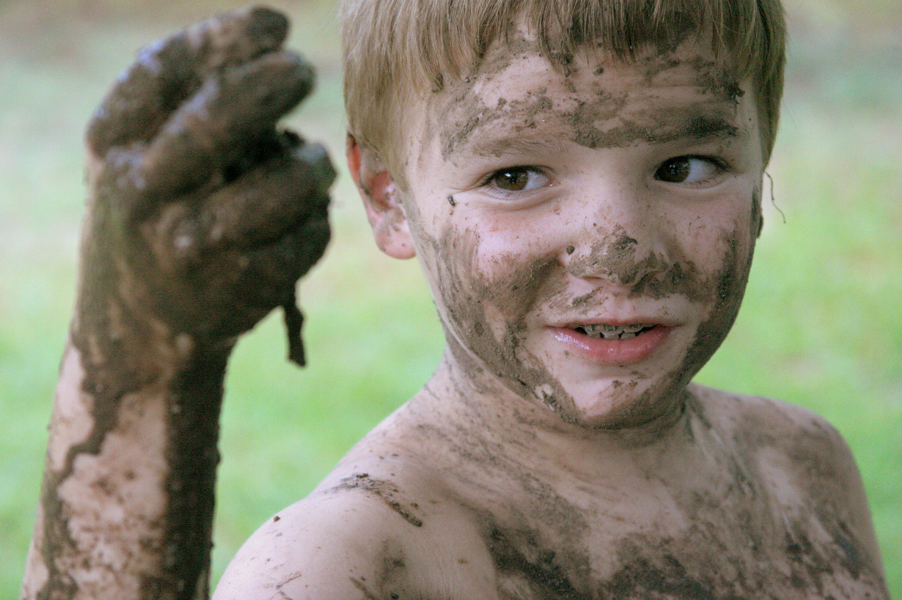
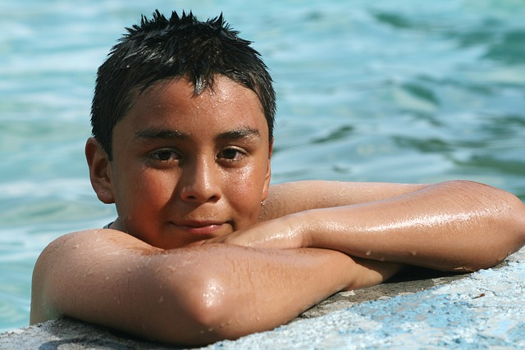
Week 4: water uit de kraan– dag 2 sorteerspel – wie is smerig?
Foto 4.2
Notes:
Bron: http://commons.wikimedia.org/wiki/File:First_Rain_%28228226305%29.jpg
Auteur: David K from Dallas, USA
Licentie: Creative Commons Attribution-Share Alike 2.0 Generic
Bron: http://pixabay.com/p-213943/?no_redirect
Auteur: SEVENHEADS
Licentie: CC0 Public Domain

Slide 3
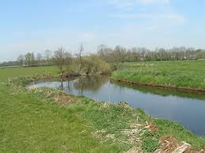
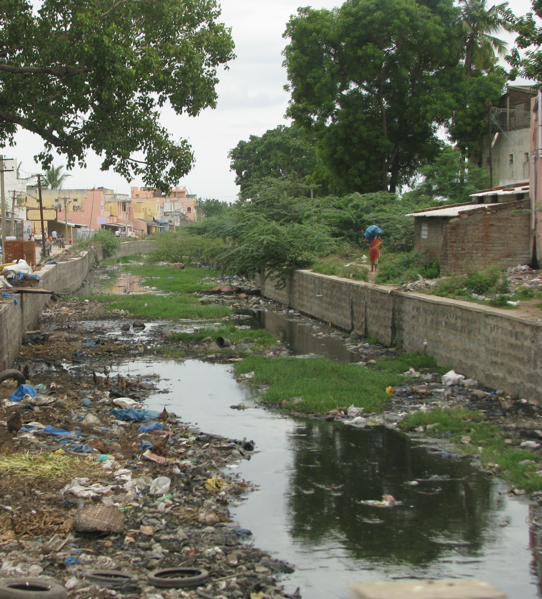
Week 4: water uit de kraan– dag 2 sorteerspel – waar is het smerig?
Foto 4.3
Notes:
Bron: http://commons.wikimedia.org/wiki/File:Heeswijk-Dinther,_rivier_de_Aa.JPG
Auteur: Chef2 }
Licentie: I, the copyright holder of this work, release this work into the public domain.
Bron: http://en.wikipedia.org/wiki/File:India_-_Sights_%26_Culture_-_garbage-filled_canal_%282832914746%29.jpg
Auteur: McKay Savage
Licentie: Creative Commons Attribution 2.0 Generic

Slide 4
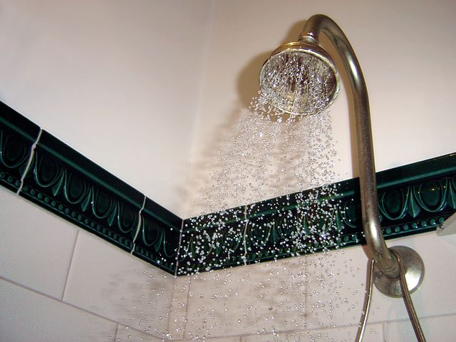
Week 4: water uit de kraan– dag 2 sorteerspel – is dit stromen?
Foto 4.4
Notes:
Douche: http://nl.wikipedia.org/wiki/Douche#mediaviewer/Bestand:Showerhead.JPG
Auteur: Geüpload door Andrzej 22
Licentie: Creative Commons Attribution-Share Alike 3.0 Unported

Slide 5
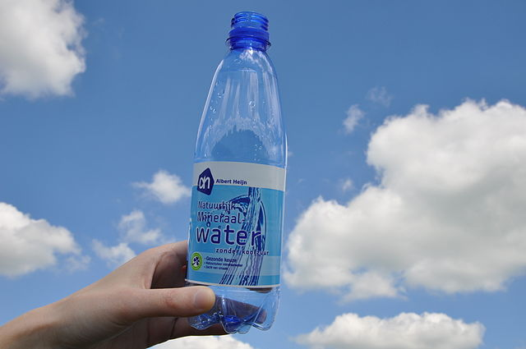
Week 4: water uit de kraan– dag 2 sorteerspel – is dit stromen?
Foto 4.5
Notes:
Bron: http://nl.wikipedia.org/wiki/Mineraalwater#mediaviewer/Bestand:Mineraalwater.JPG
Auteur: Geüpload door Onderwijsgek
Licentie: Creative Commons Attribution-Share Alike 3.0 Unported

Slide 6
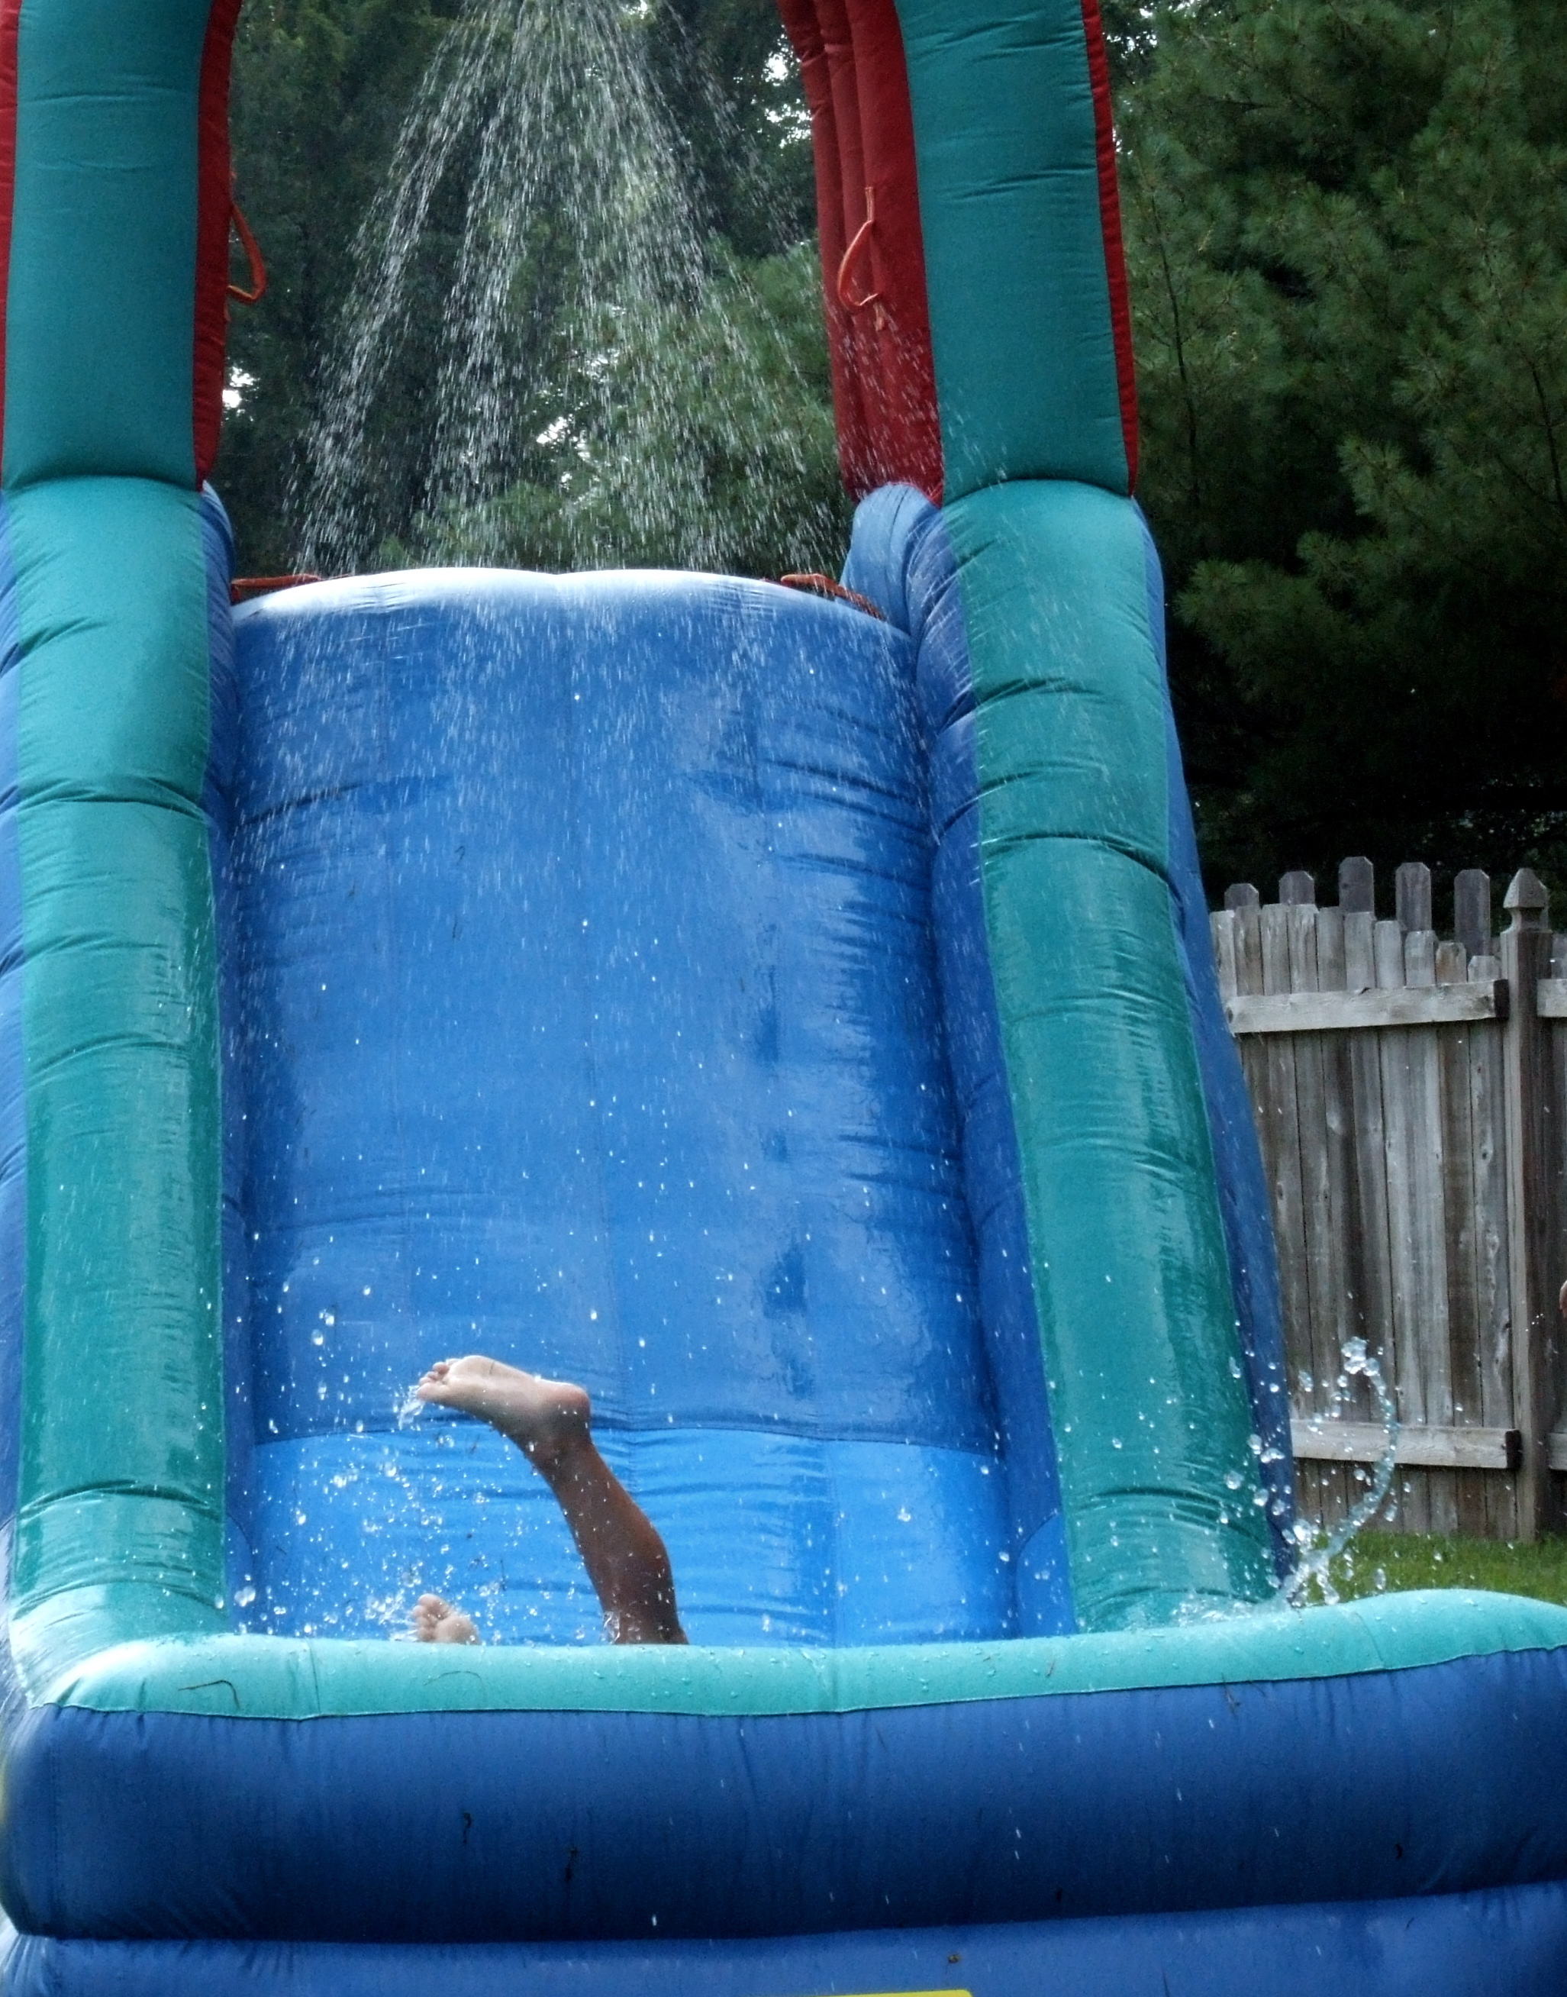
Week 4: water uit de kraan– dag 2 sorteerspel – is dit stromen?
Foto 4.6
Notes:
Bron: http://www.freeimages.com/photo/569848
Auteur: Uploaded by Avolore
Licentie: http://www.freeimages.com/help/7_2

Slide 7
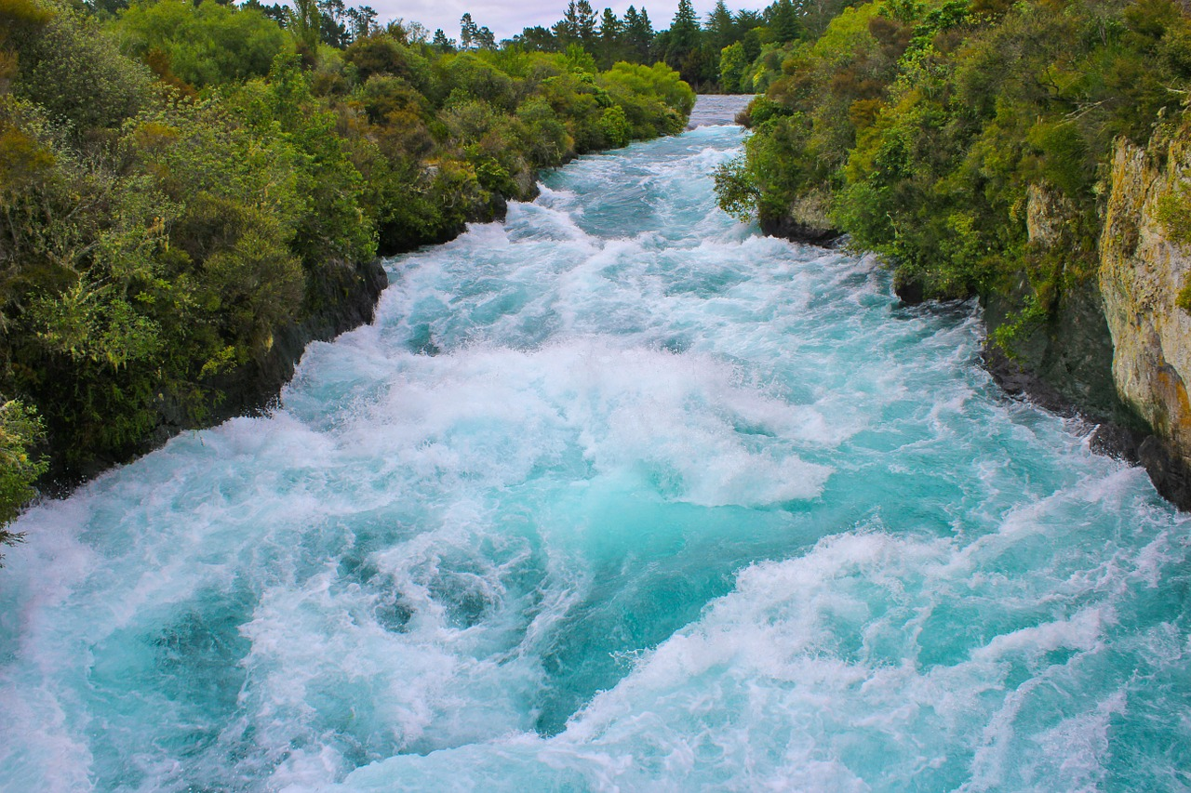
Week 4: water uit de kraan– dag 2 sorteerspel – is dit stromen?
Foto 4.7
Notes:
Bron: http://pixabay.com/nl/huka-rivier-water-waterval-50911/
Auteur: Holgi
Licentie: CC0 Public Domain

Slide 8
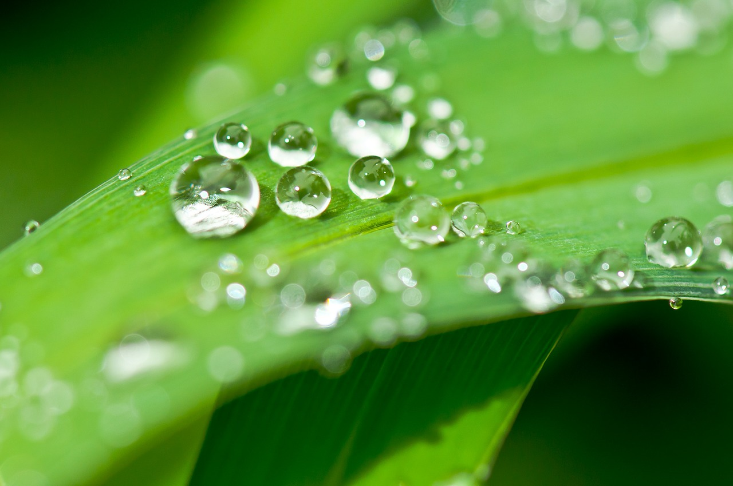
Week 4: water uit de kraan– dag 2 sorteerspel – is dit stromen?
Foto 4.8
Notes:
Bron: http://pixabay.com/nl/druppelen-dauw-dauwdruppel-water-339940/
Auteur: Andre_Rau
Licentie: CC0 Public Domain

Slide 9
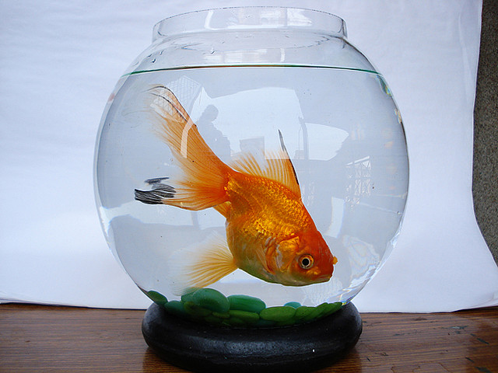
Week 4: water uit de kraan– dag 2 sorteerspel – is dit stromen?
Foto 4.9
Notes:
Bron: https://www.flickr.com/photos/praveenguptaphotography/4071558208/
Auteur: Praveen Gupta
Licentie: https://creativecommons.org/licenses/by-sa/2.0/

Slide 10
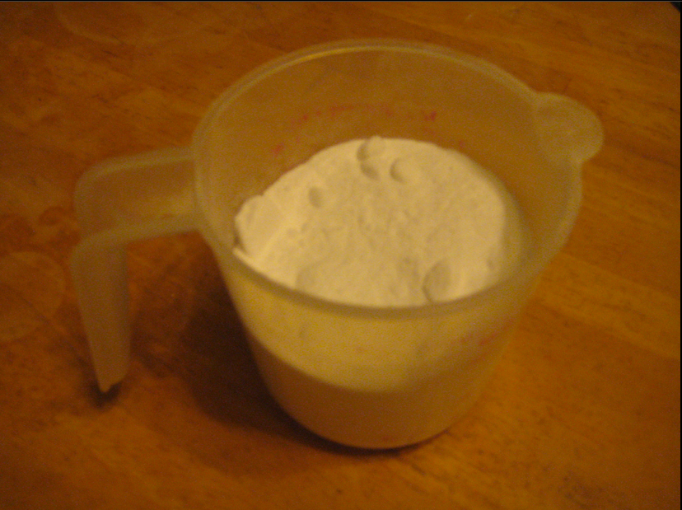
Week 4: water uit de kraan– dag 2 sorteerspel – is dit vloeibaar?
Foto 4.10
Notes:
Bron: http://www.flickr.com/photos/moonlightbulb/5650936882/in/photolist-gNjM41-cAZ7cY-4K34mg-cAZ73u-9EmvfG-cF3MDQ-cF3MxS-cF3MLC-B1iuJ-4XgoaA-9BmwEf-cAZ785-9BiCEP-cM15C-6fZWYB-9BiLgV-5n5ERh-6MSoyw-8SXey2-75g1Bu-66enUL-9HQ1u-c7eQAE-ghULgb-ghUW34-6MNcwV-6MSodq-6MNbzF-5QeJc8-mUEDH-6Rzsaz-5pWnju-62Zn2b-5bXp-8zaWsk-4SszBH-9Y9J6S-4nFZ9n-5pW6MQ-ePRXaY-bw6prB-bw65fv-4iwrCt-b5X6v-97tB6E-dKD8LS-85mbQi-ghULDW-7fKa64-7Fn4cy
Auteur: Selena N. B. H.
Licentie: https://creativecommons.org/licenses/by/2.0/

Slide 11
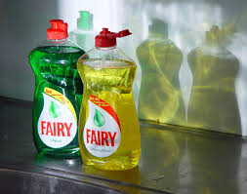
Week 4: water uit de kraan– dag 2 sorteerspel – is dit vloeibaar?
Foto 4.11
Notes:
Bron: http://commons.wikimedia.org/wiki/File:FairyBottles.jpg
Auteur: User:Kristian Ovaska
Licentie: Creative Commons Attribution-Share Alike 2.5 Generic

Slide 12
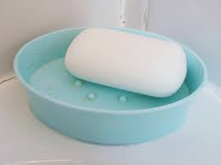
Week 4: water uit de kraan– dag 2 sorteerspel – is dit vloeibaar?
Foto 4.12
Notes:
Bron: http://commons.wikimedia.org/wiki/File:Soap_in_blue_dish.JPG
Auteur: TheLewisRepublic
Licentie: I, the copyright holder of this work, release this work into the public domain. This applies worldwide.

Slide 13

Week 4: water uit de kraan– dag 2 sorteerspel – is dit vloeibaar?
Foto 4.13
Notes:
Bron: https://openclipart.org/detail/24329/gel-soap-dispenser-by-boobaloo
Auteur: boobaloo
Licentie: https://openclipart.org/share

Slide 14
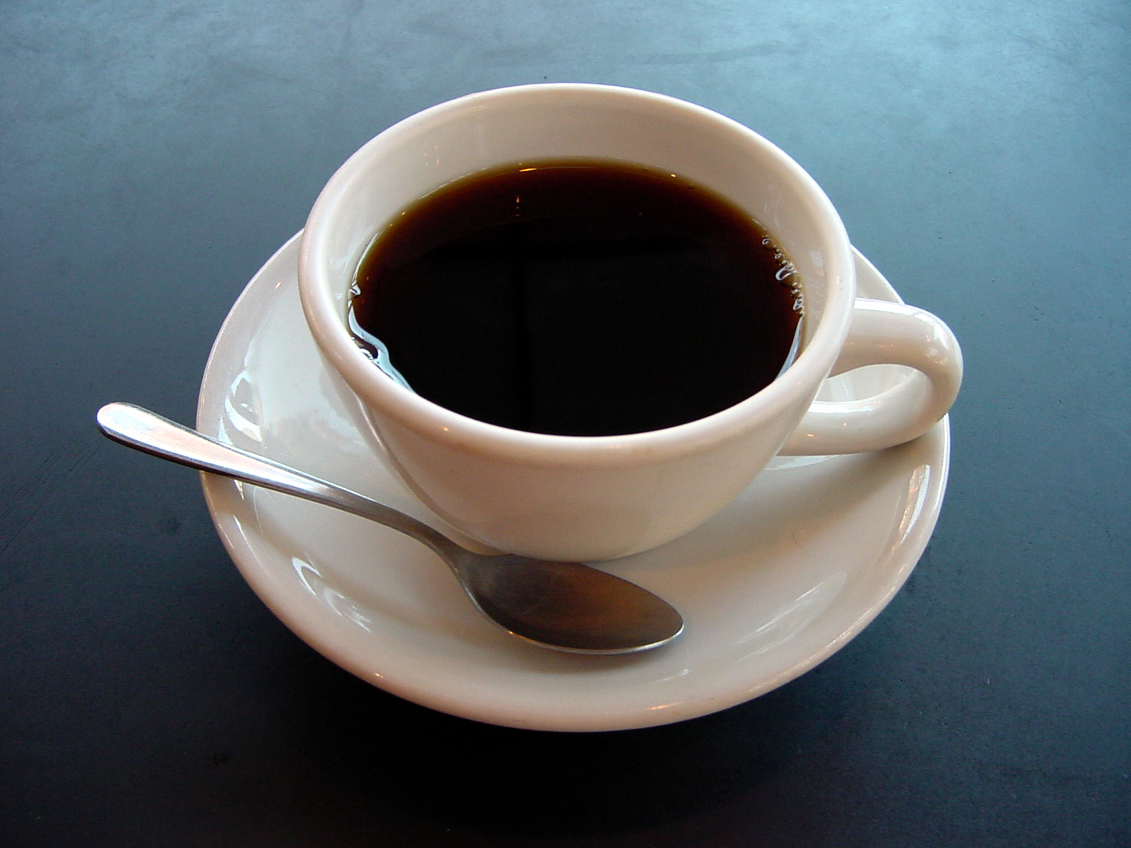
Week 4: water uit de kraan– dag 2 sorteerspel – Andere zaken kunnen ook vloeibaar zijn: ze zijn nat en je kan het gieten. Is dit vloeibaar?
Foto 4.14
Notes:
Bron: http://commons.wikimedia.org/wiki/File:A_small_cup_of_coffee.JPG
Auteur: Julius Schorzman
Licentie: Creative Commons Attribution-Share Alike 2.0 Generic

Slide 15
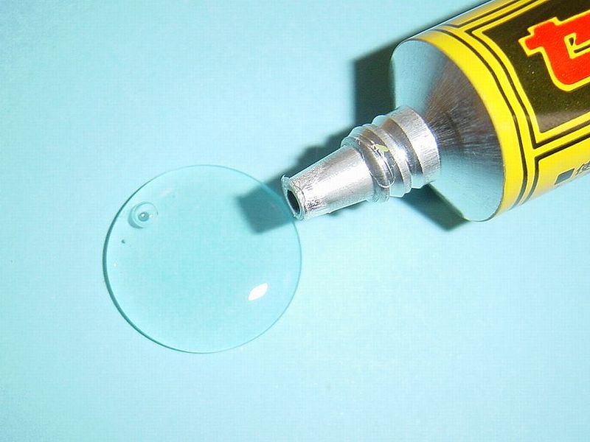
Week 4: water uit de kraan– dag 2 sorteerspel – Andere zaken kunnen ook vloeibaar zijn: ze zijn nat en je kan het gieten. Is dit vloeibaar?
Foto 4.15
Notes:
Bron: http://commons.wikimedia.org/wiki/File:AdhesivesForHouseUse004.jpg
Auteur: Babi Hijau
Licentie: I, the copyright holder of this work, release this work into the public domain. This applies worldwide.

Slide 16
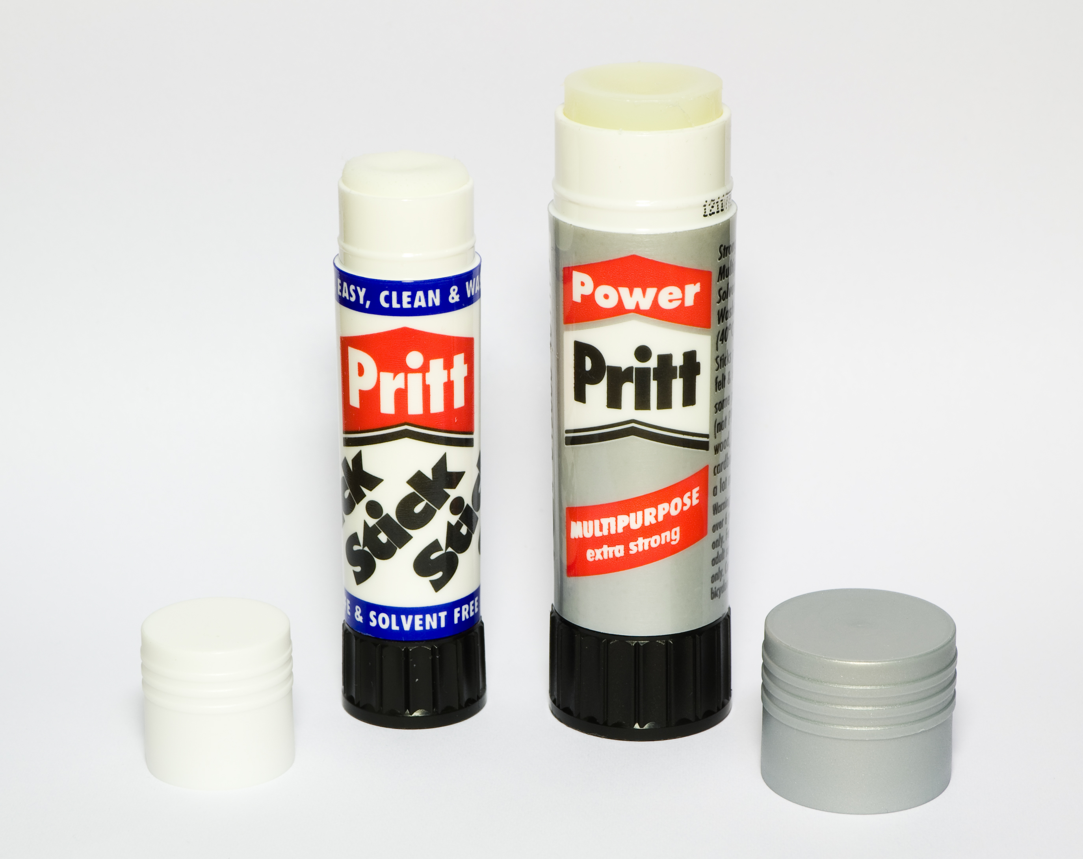
Week 4: water uit de kraan– dag 2 sorteerspel – Andere zaken kunnen ook vloeibaar zijn: ze zijn nat en je kan het gieten. Is dit vloeibaar?
Foto 4.16
Notes:
Bron: http://commons.wikimedia.org/wiki/File:Image_of_Pritt_Stick.jpg
Auteur: Asim18
Licentie: Creative Commons Attribution 3.0 Unported

Slide 17
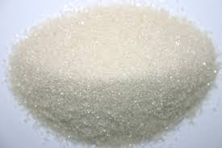
Week 4: water uit de kraan– dag 2 sorteerspel – Andere zaken kunnen ook vloeibaar zijn: ze zijn nat en je kan het gieten. Is dit vloeibaar?
Foto 4.17
Notes:
Bron: http://commons.wikimedia.org/wiki/File:Raw_cane_sugar_light.JPG
Auteur: Fritzs
Licentie: Creative Commons Attribution-Share Alike 3.0 Unported

Slide 18
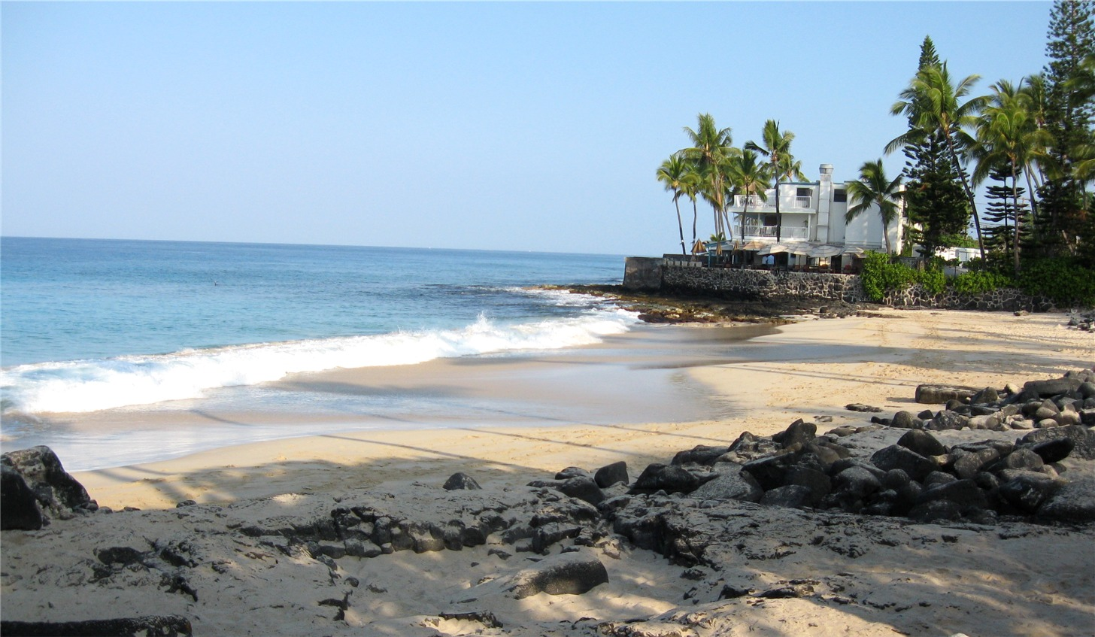
Week 4: water uit de kraan– dag 4 sorteerspel – is dit drinkwater?
Foto 4.18
Notes:
Bron: http://en.wikipedia.org/wiki/La%27aloa_Bay
Auteur: W Nowicki
Licentie: Creative Commons Attribution 3.0 Unported license.
Douchekop: http://www.freeimages.com/photo/1172258

Slide 19
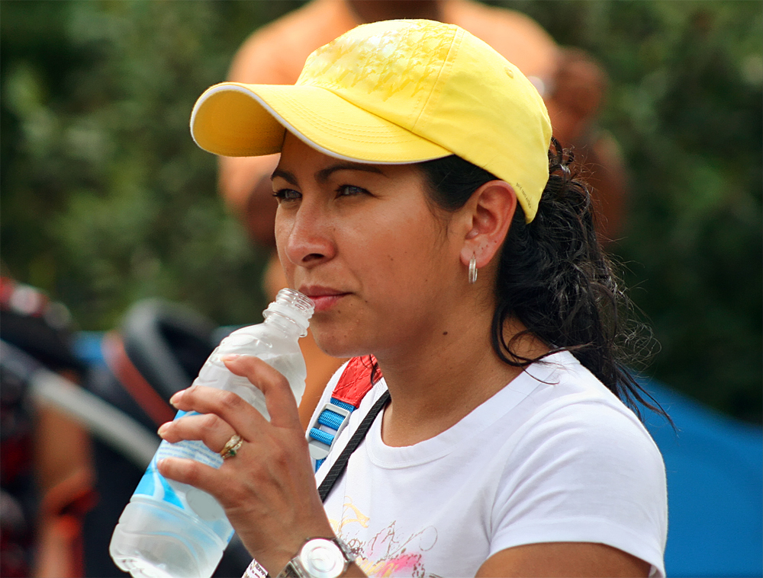
Week 4: water uit de kraan– dag 4 sorteerspel – is dit drinkwater?
Foto 4.19
Notes:
Bron: http://www.freeimages.com/photo/1167257
Auteur; Keenanm
Licentie: http://www.freeimages.com/help/7_2

Slide 20
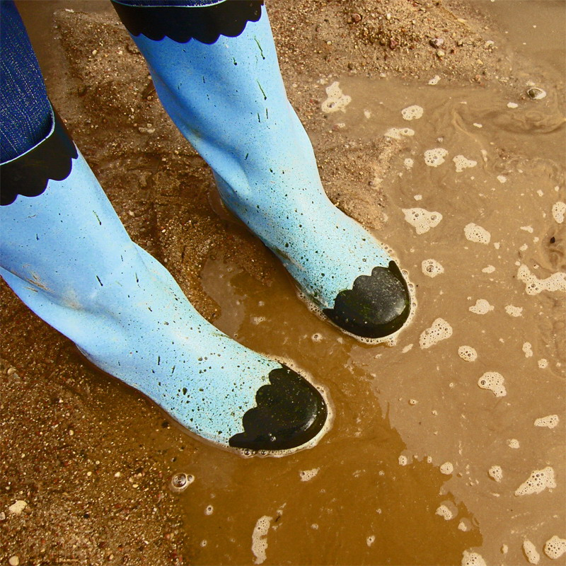
Week 4: water uit de kraan– dag 4 sorteerspel – is dit drinkwater?
Foto 4.20
Notes:
Bron: http://www.freeimages.com/photo/990129
Auteur: heimdall
Licentie: http://www.freeimages.com/help/7_2

